Slide 1
الصف الأول الإعدادى
قسم الدراسات العربية

Slide 2
الوحدة الأولى
المناخ والنبات الطبيعى
1- عناصر المناخ .
3- النبات الطبيعى والحيوان البرى .
2- الأقاليم المناخية .

Slide 3
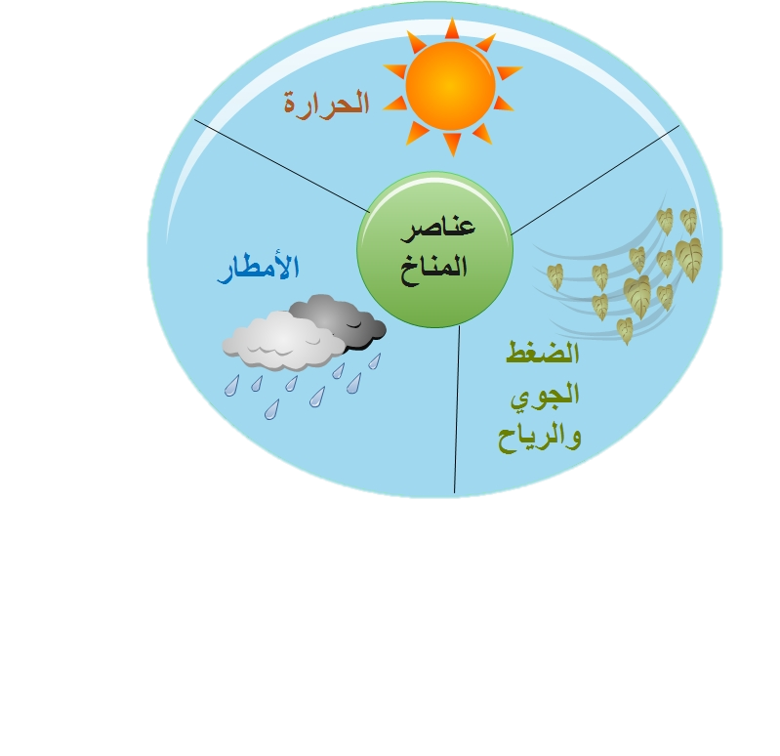
الدرس الأول
1- عناصر المناخ .

Slide 4
أهداف الدرس
يحدد المقصود بالمفاهيم التالية : طقس – مناخ – رياح .
يفسر العلاقة بين الحرارة والضغط الجوى والرياح والأمطار .
يوزع المناطق الحرارية الرئيسية على شكل للكرة الأرضية .
يقدر حكمة الله سبحانه وتعالى فى تنوع المناخ على سطح الأرض .

Slide 5
لقد خلق الله سبحانه وتعالى الأرض لتكون مستقرا للإنسان وزودها بكل عناصر الحياة وأول هذه العناصر هو المناخ فبإختلافه تختلف أشكال الحياة على الأرض حتى تصبح نظاما بيئيا صالحا ليعيش فيه الإنسان والحيوان والنبات فى علاقة متكاملة ومتوازنة .

Slide 6
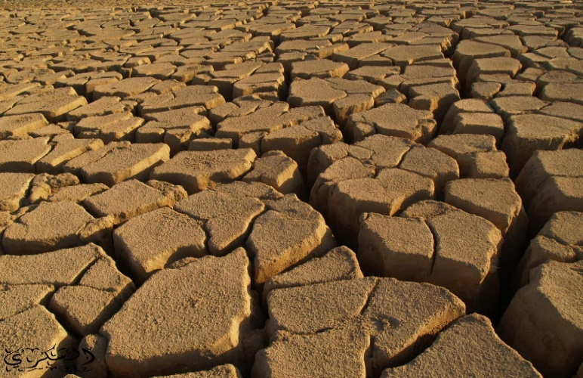
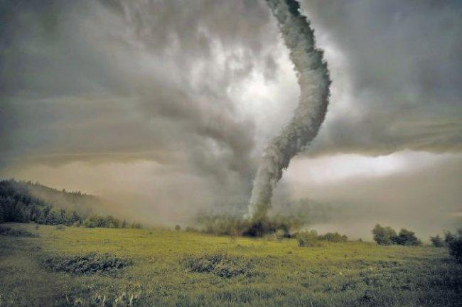
الجفاف
وقد حدثت بعض التغيرات المناخية فى العصر الحديث نتيجة الإفراط فى استخدام التكنولوجيا كإرتفاع درجة الحرارة وانتشار الجفاف والتصحر والأعاصير فى جهات مختلفة من سطح الأرض .
الأعاصير

Slide 7
معلومة إثرائية
النظام البيئى :
هو نظام مفتوح تتفاعل فيه عناصر البيئة المختلفة من طاقة الشمس والمياه والنبات والحيوان والإنسان .

Slide 8
عناصر المناخ

Slide 9
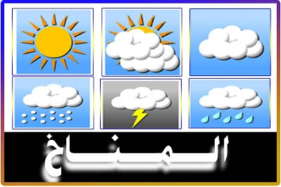
أ: تعريف المناخ :-
هو متوسط حالة الجو فى فترة زمنية طويلة من حيث الحرارة والضغط الجوى والرياح والمطر .

Slide 10
ب: الطقس :
فهو وصف حالة الجو فى فترة زمنية قصيرة قد تكون يوما أو يومين أو أسبوعا من حيث الحرارة – الضغط – والرياح – المطر .

Slide 11
إذا الفرق بين الطقس والمناخ يتمثل فى الفترة الزمنية التى يغطيها وصف حالة الجو .

Slide 12
- عناصر المناخ :
عناصر المناخ
الأمطار
الحرارة
الرياح والضغط الجوى

Slide 13
أولا : الحرارة :
من أهم عناصر المناخ
1- لأنها تؤثر على باقى عناصره وتختلف من مكان لأخر .
2- وتعد الشمس مصدرا للضوء والحرارة على سطح الأرض .

Slide 14
تختلف درجات الحرارة على سطح الأرض نتيجة لما يلى :

Slide 15
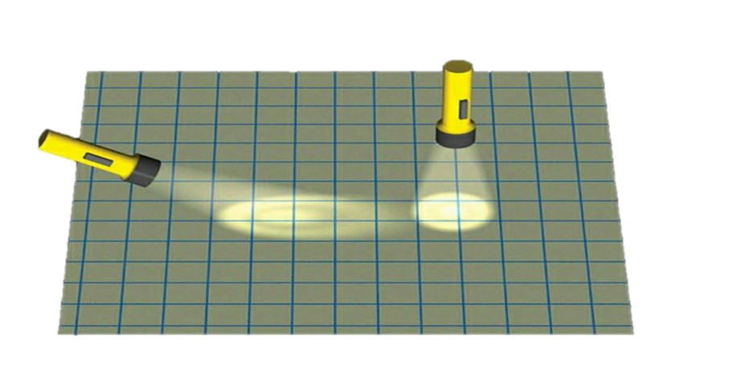
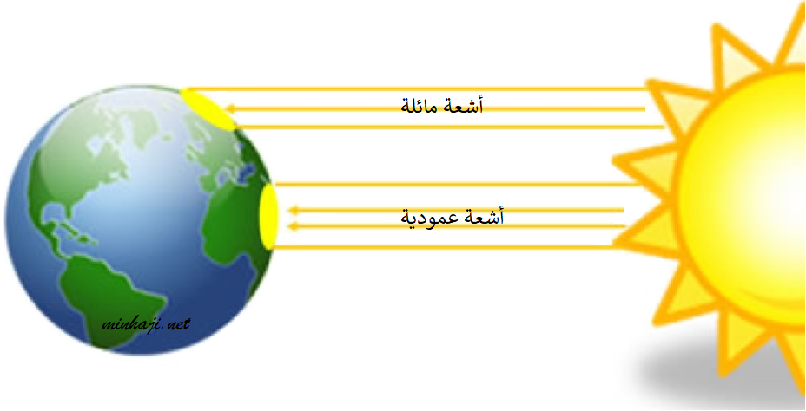
1- اختلاف موقع المكان بالنسبة لدوائر العرض :
حيث ترتفع درجة حرارة الأماكن القريبة من دائرة الاستواء بينما تقل درجة الحرارة كلما بعدنا عنها شمالا وجنوبا .
لأن الأشعة تكون عمودية عند خط الاستواء ومائلة كلما بعدنا عنها .

Slide 16
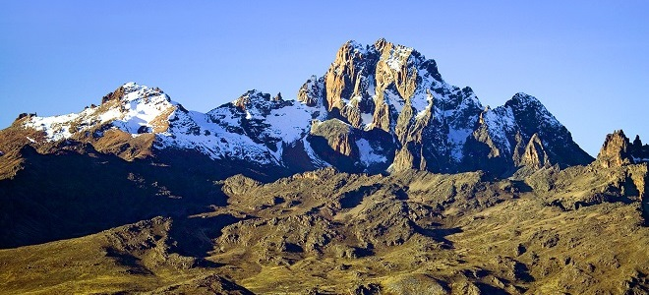
2- التضاريس :
1- تؤثر التضاريس فى درجة الحرارة بشكل عام .
3- لذلك يغطى الثلج بعض القمم الجبلية الموجودة فى المناطق المدارية الحارة مثل جبل كينيا فى افريقيا .
2- حيث تقل درجة الحرارة بمعدل درجة واحدة مئوية كلما ارتفعنا عن سطح البحر 150 مترا .
جبال كينيا فى افريقيا

Slide 17
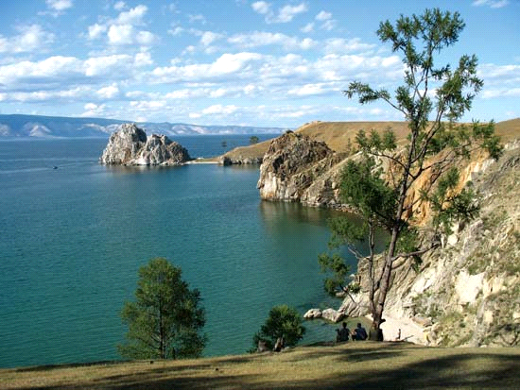
3- القرب أو البعد من المسطحات المائية :
1- تتميز المناطق القريبة من المسطحات المائية بإعتدال حرارتها صيفا وبدفئها شتاء .
2- لأن المياه تعمل على تلطيف درجة حرارة المناطق القريبة منها .

Slide 18
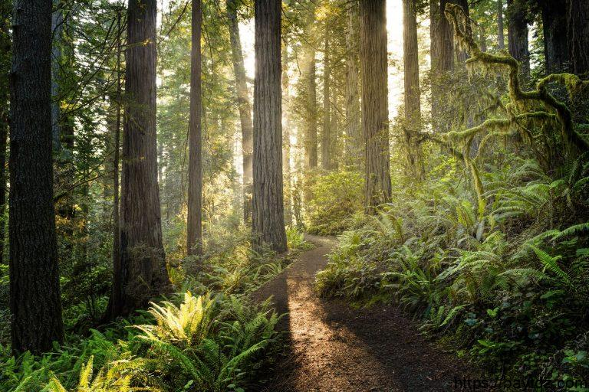
4- الغطاء النباتى :
1- يغطى الغطاء النباتى أشعة الشمس من الوصول مباشرة للأرض.
2- وبذلك تقل درجة حرارتها فى الغابات والمناطق المزروعة عن المنطاق المكشوفة بلا غطاء نباتى .

Slide 19
5- طول النهار :
1- كلما طال النهار تتلقى الأرض كمية كبيرة من الإشعاع الشمسى .
3- وكلما قصر النهار كما فى فصل الشتاء انخفضت درجة الحرارة .
2- مما يؤدى إلى ارتفاع درجة الحرارة كما فى فصل الصيف .

Slide 20
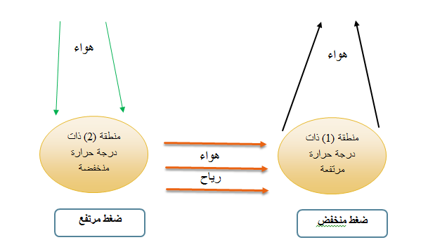
ثانيا : الضغط والرياح :
1- يؤدى اختلاف درجات الحرارة إلى اختلاف مناطق الضغط الجوى .
2- فالمناطق المرتفعة الحرارة تكون ذات ضغط منخفض , والمناطق منخفضة الحرارة تكون ذات ضغط مرتفع .

Slide 21
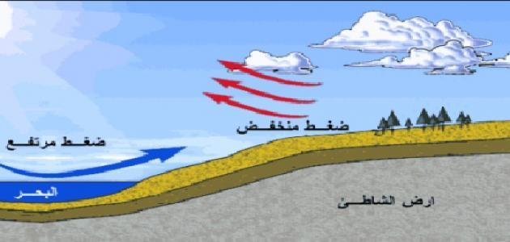
3- نتيجة لإختلاف مناطق الضغط على سطح الأرض .
4- يتحرك الهواء حركة أفقية من مناطق الضغط المرتفع إلى مناطق الضغط المنخفض على شكل رياح مختلفة الأنواع

Slide 22
معلومة إثرائية
المناطق مرتفعة الحرارة يسخن بها الهواء وتقل كثافته ويخف وزنه فيرتفع لأعلى مكونا منطقة ضغط منخفض والعكس صحيح بالمناطق المنخفضة الحرارة .

Slide 23
أنواع الرياح

Slide 24
أولا : الرياح الدائمة :
هى الرياح التى تهب بانتظام طوال العام من مناطق الضغط المرتفع إلى مناطق الضغط المنحفض .

Slide 25
الرياح الدائمة ومناطق الضغط الرئيسية
ضغط مرتفع قطبى
رياح قطبية شمالية شرقية
ضغط منخفض عند الدائرة القطبية الشمالية
رياح عكسية جنوبية غربية
ضغط مرتفع فيما وراء مدار السرطان
رياح تجارية شمالية شرقية
ضغط منخفض استوائى
رياح تجارية جنوبية شرقية
ضغط مرتفع فيما وراء مدار الجدى
رياح عكسية شمالية غربية
ضغط منخفض عند الدائرة القطبية الجنوبية
رياح قطبية جنوبية شرقية
ضغط مرتفع قطبى

Slide 26
أنواع الرياح الدائمة

Slide 27
أ- الرياح القطبية :
تهب من منطقتى القطب الشمالى والقطب الجنوبى ذات الضغط المرتفع متجهة إلى الدائرتين القطبيتين الشمالية والجنوبية ذات الضغط المنخفض .

Slide 28
ب- الرياح العكسية :
تهب من دائرتى العرض 30 درجة شمالا وجنوبا متجهة إلى الدائرتين القطبيتين وتعمل على التدفئة .

Slide 29
ج: الرياح التجارية :
تهب من دائرتى العرض 30 درجة شمالا وجنوبا متجهة إلى دائرة الاستواء ذات الضغط المنخفض وتعمل على تلطيف درجة الحرارة لقدومها من جهات أقل حرارة .

Slide 30
ثانيا : الرياح الموسمية :
وهى الرياح التى غير اتجاهه موسميا بين الصيف والشتاء كما فى منطقة جنوب شرق أسيا وتسبب الأمطار الغزيرة وهى نوعان :

Slide 31
أ- رياح موسمية صيفية :
رياح ممطرة
لأنها تهب من الماء إلى اليابس

Slide 32
ب- رياح موسمية شتوية :
رياح جافة
لأنها تهب من اليابس إلى الماء

Slide 33
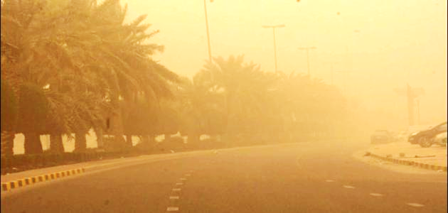
ثالثا : الرياح المحلية :
هى رياح ذات تأثير محلى تهب فوق مناطق محدودة من سطح الأرض مثل رياح الخماسين فى مصر وهى رياح محملة بالرمال والأتربة ورياح الهبوب بالسودان .
رياح الخماسين فى مصر

Slide 34
رابعا : نسيم البر والبحر :
يحدث نتيجة لاختلاف الحرارة على اليابس والمياه المتجاورين أثناء الليل والنهار

Slide 35
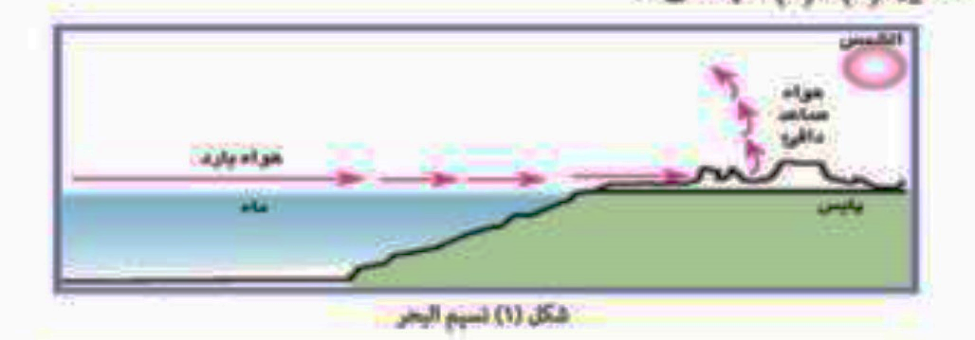
أ- نسيم البحر :
الشمس
فى النهار ترتفع درجة حرارة الهواء فوق اليابس فيرتفع إلى أعلى ويحل محله هواء بارد من ناحية البحر .
هواء صاعد دافىء
هواء بارد
ماء
اليابس

Slide 36
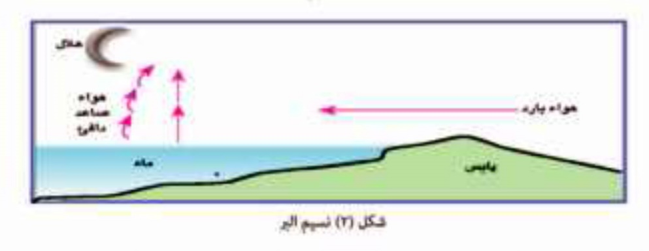
ب- نسيم البر :
هلال
هواء صاعد دافىء
هواء بارد
فى الليل يكون الهواء فوق الماء أدفأ من هواء اليابس فيرتفع ويحل محله هواء بارد يهب من ناحية البر .
ماء
اليابس

Slide 37
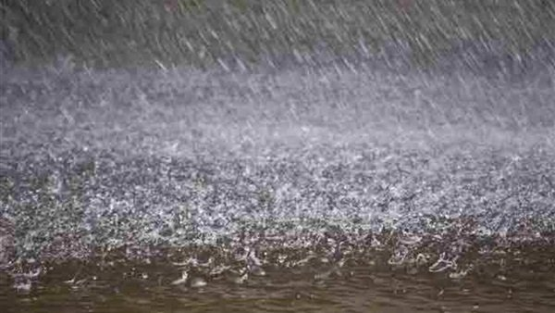
ثالثا : الأمطار :
ونتيجة لحركة الرياح على سطح الأرض وتسخين الماء تحمل الرياح بخار الماء لتسقط الأمطار وتدب الحياة على سطح الأرض .

Slide 38
أ- أنواع الأمطار

Slide 39
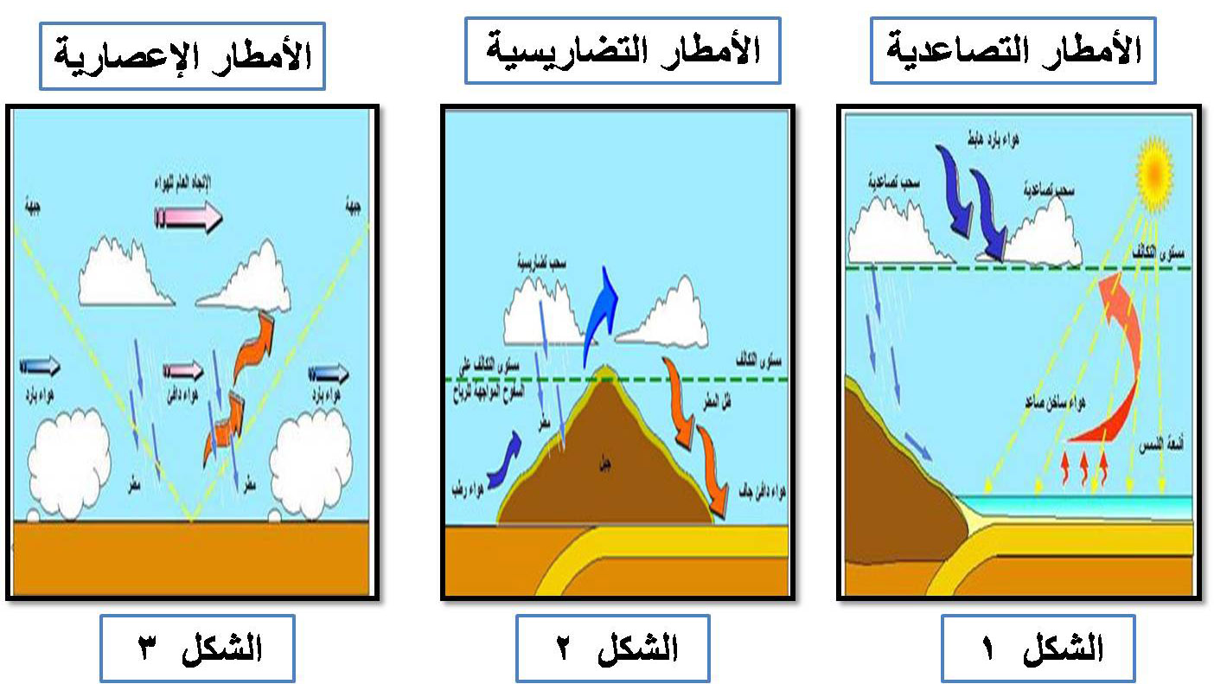

Slide 40
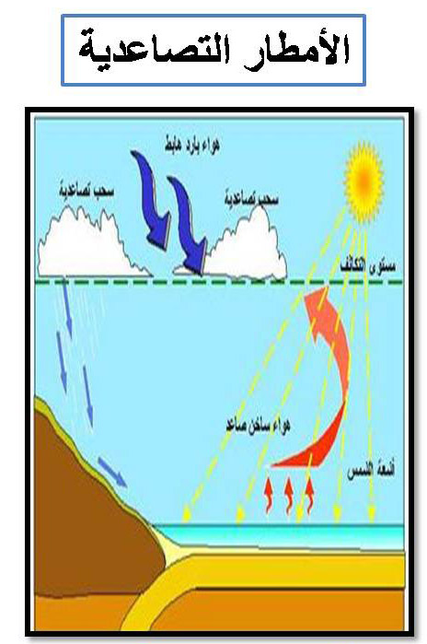
أ- المطر التصاعدى :
نتيجة لصعود بخار الماء لطبقات الجو العليا يبرد الهواء ويتكاثف ويسقط على شكل مطر غزير بالمنطقة الاستوائية .

Slide 41
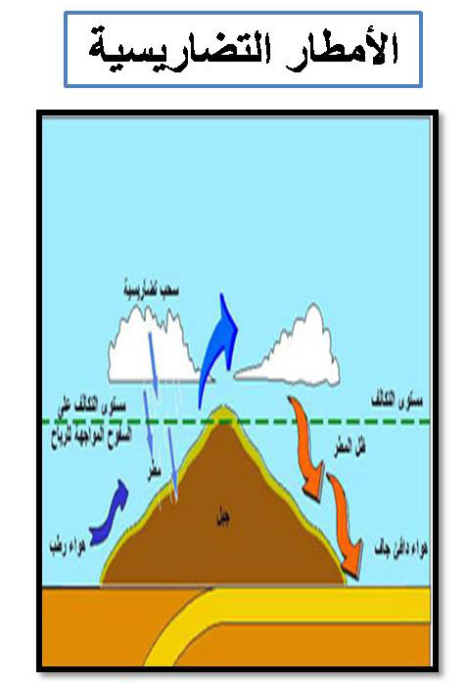
ب- المطر التضاريسى :
نتيجة لإصطدام الرياح المحملة ببخار الماء بالجبال فتصعد لأعلى فيبرد الهواء فيتكاثف بخار الماء ويسقط على شكل مطر .

Slide 42
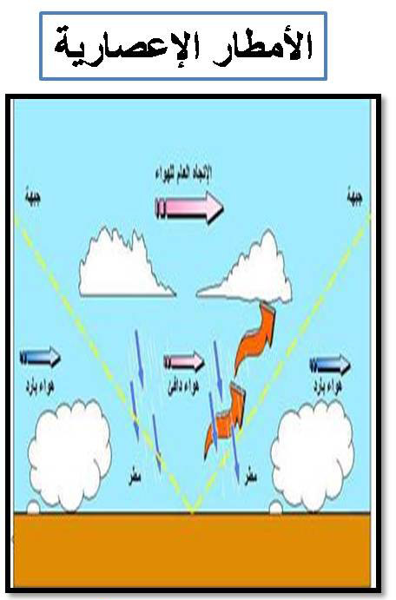
ج- المطر الإعصارى :
نتيجة لتقابل هواء بارد وهواء ساخن محمل ببخار الماء فيصعد الهواء الساخن لأعلى فيتكاثف فتسقط الأمطار ويصحبها رعد وبرق .

Slide 43
ب- التوزيع الجغرافى للأمطار :
وقد أدى اختلاف أنواع الرياح واتجهاتها وأنواع الأمطار
إلى اختلاف كميات المطر على سطح الأرض .

Slide 44
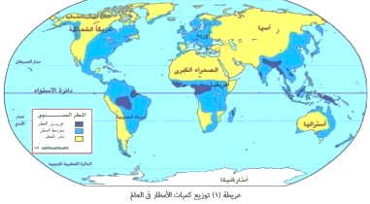
3
3
2
2
2
3
2
2
3
1
1
1
1
2
1
2
1
1
3
3
3
2
3
2
1

Slide 45
1- مناطق غزيرة الأمطار :
مثل المناطق الواقعة حول دائرة الاستواء .
1
1
1
1
1
1
1

Slide 46
ب- مناطق متوسطة المطر :
2
2
2
2
2
مثل المناطق الواقعة على الساحل الشمالى للبحر المتوسط فى أوربا .
2
2
2
2
2

Slide 47
ج: مناطق نادرة المطر :
3
3
3
مثل الصحراء الكبرى فى شمال افريقيا .
3
3
3
3
3
3

